Slide 1
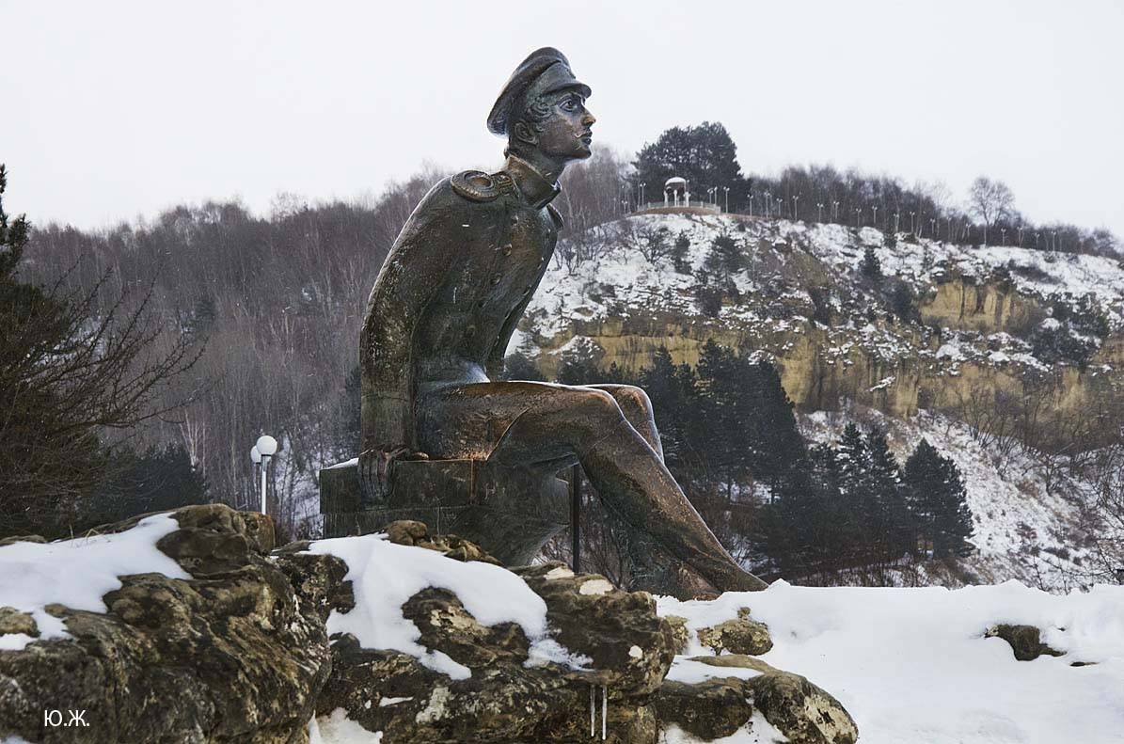
Здесь все напоминает вновь о нем…
Взгляд фотохудожника

Slide 2
200-летию
со дня рождения
Михаила Юрьевича Лермонтова
посвящается…

Slide 12
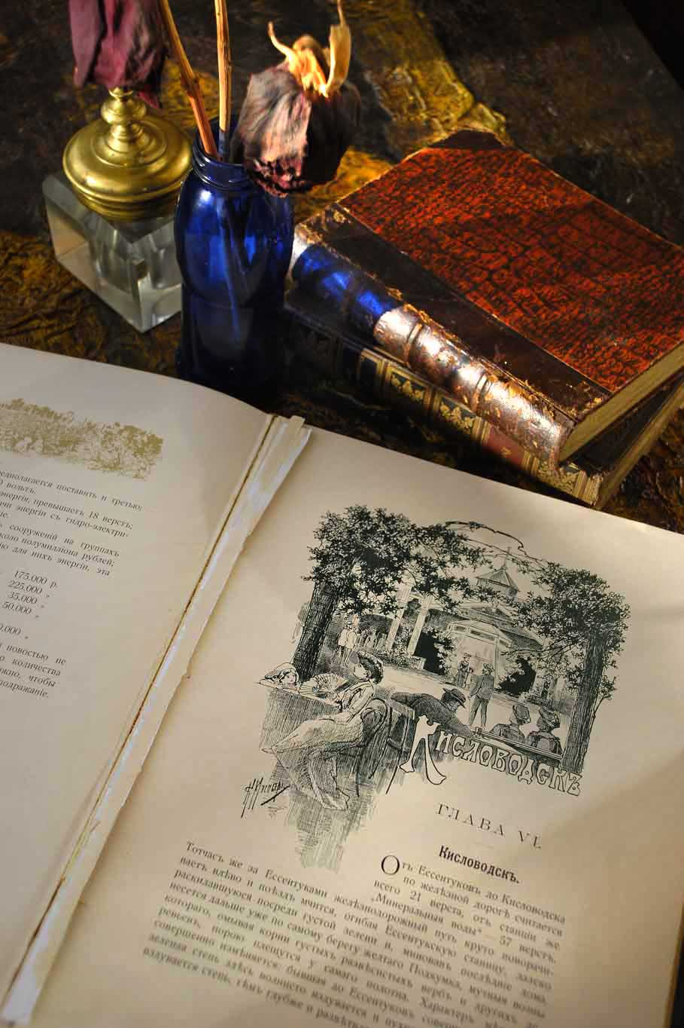

Slide 17
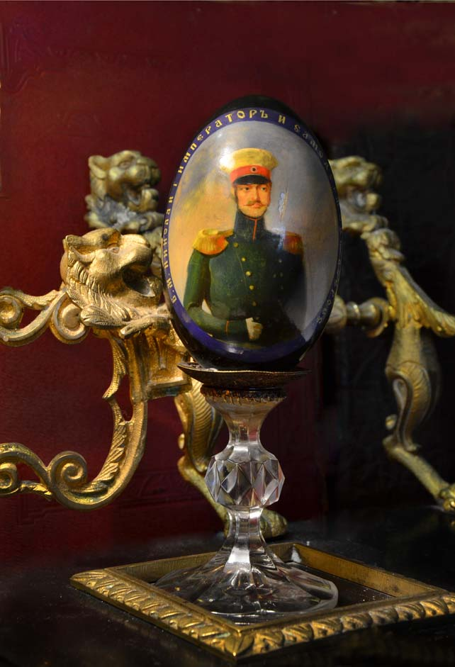

Slide 18
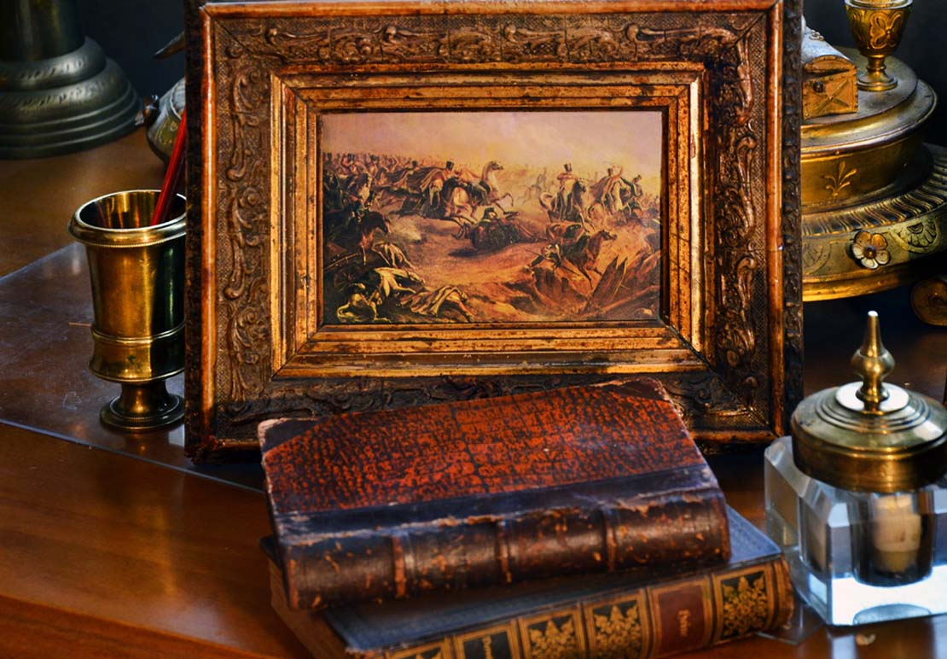
Как при Ермолове ходили В Чечню, в Аварию, к горам; Как там дрались, как мы их били, Как доставалося и нам;

Slide 30
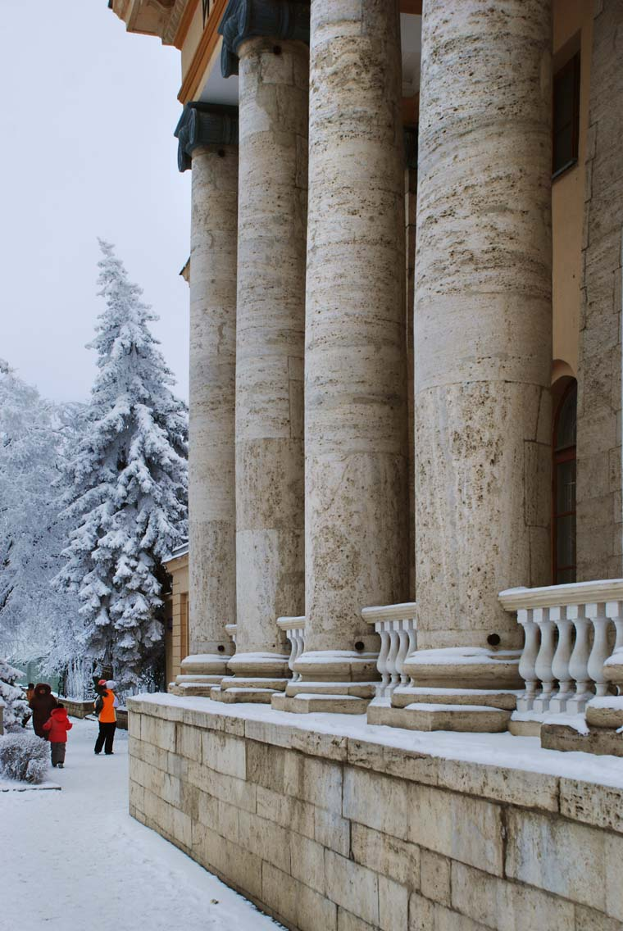

Slide 41
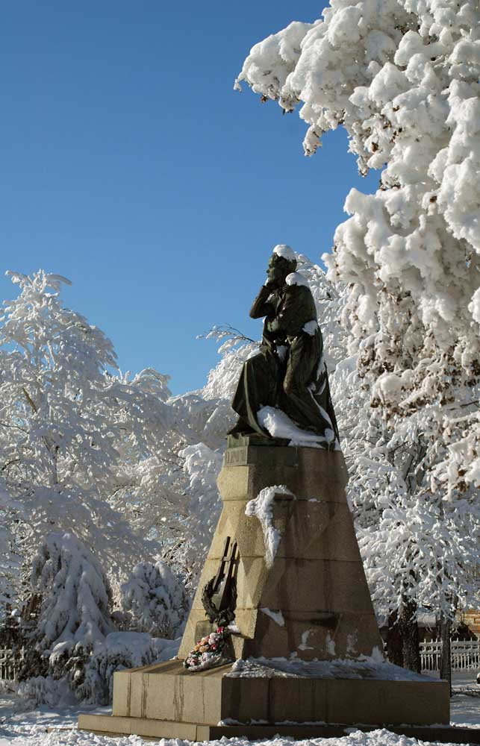

Slide 57
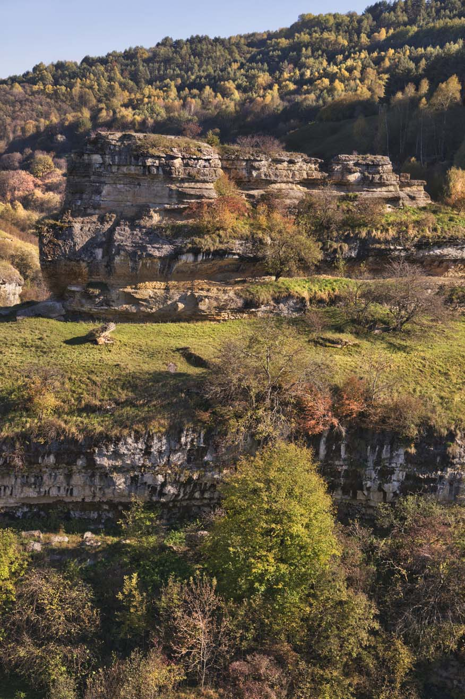
Я счастлив был
с вами, ущелия гор…

Slide 60
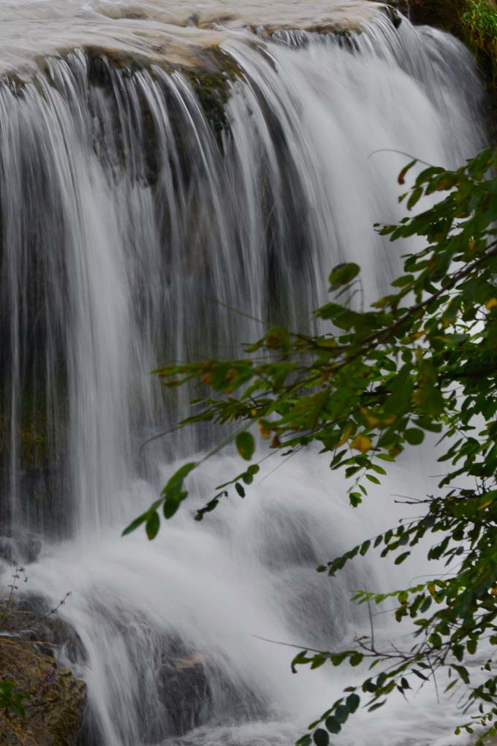
Светает — вьется дикой пеленой
Вокруг лесистых гор туман ночной;
Еще у ног Кавказа тишина;
Молчит табун, река журчит одна.

Slide 66
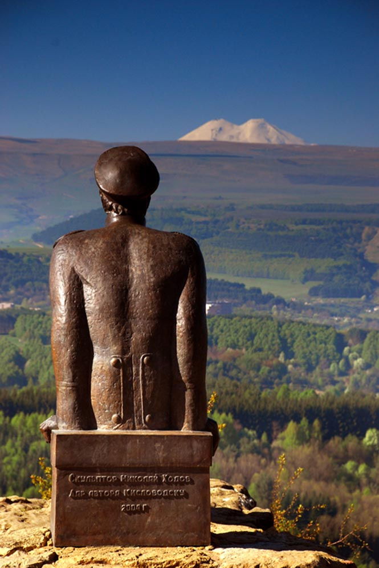
Составив компанию
М. Лермонтову на скальном отступе Красного солнышка
Вы сможете любоваться красотой природы
и строк поэта:
"Последний солнца луч златой
На льдах сребристых догорает,
И Эльборус своей главой
Его, как туча, закрывает."

Slide 71
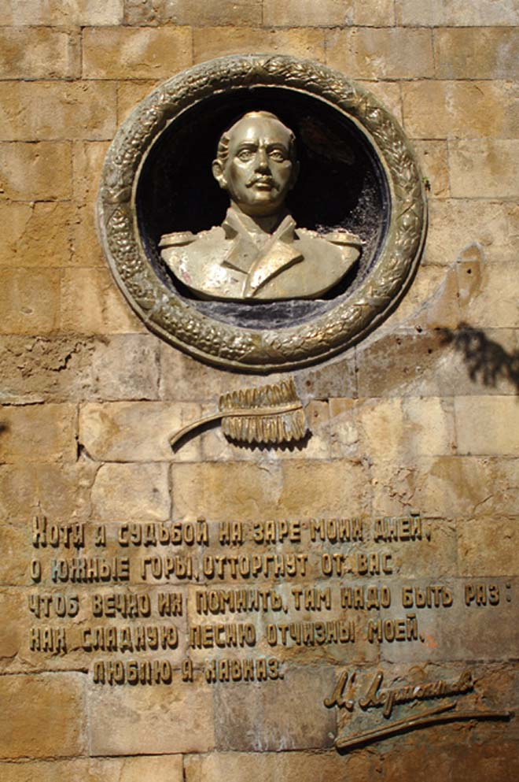
"Хотя я судьбой на заре моих дней
О южные горы отторгнут от Вас
Чтоб вечно их помнить, там надо быть раз
Как сладкую песню отчизны моей
Люблю я Кавказ"
М. Лермонтов

Slide 85
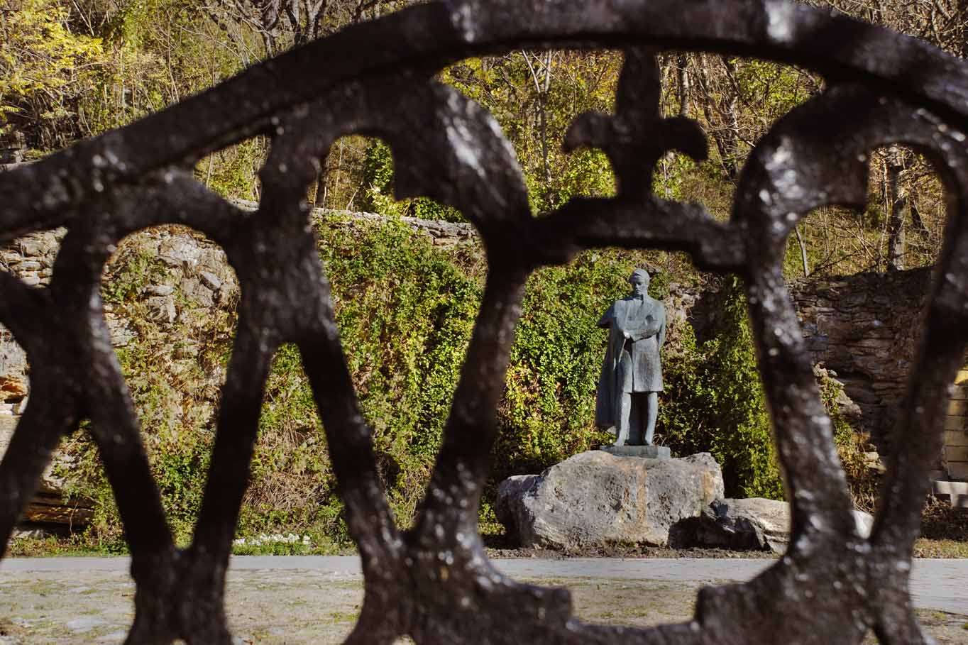

Slide 90
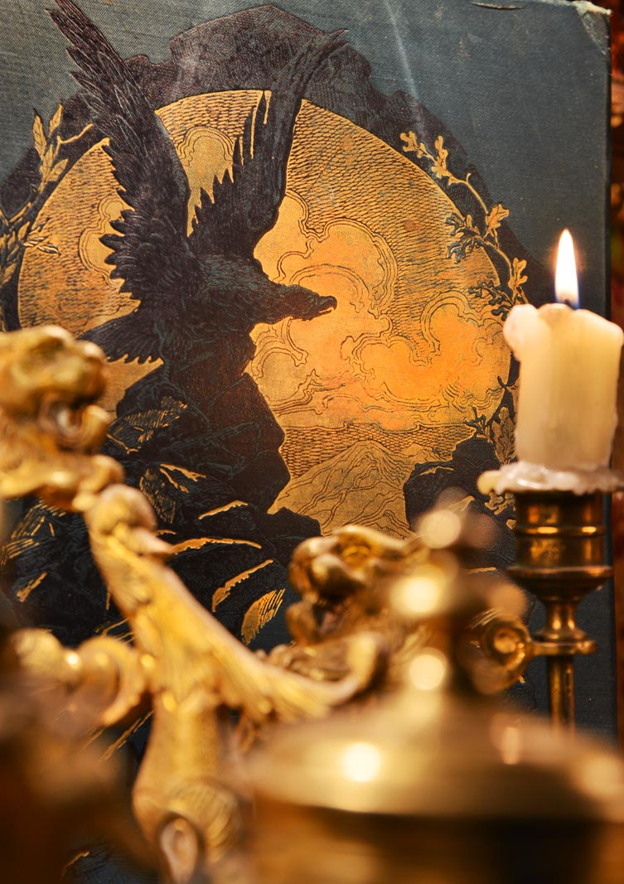
Когда б в покорности незнанья
Нас жить создатель осудил,
Неисполнимые желанья
Он в нашу душу б не вложил,
Он не позволил бы стремиться
К тому, что не должно свершиться,
Он не позволил бы искать
В себе и в мире совершенства,
Когда б нам полного блаженства
Не должно вечно было знать.

Slide 92
Здесь все напоминает вновь о нем… [Электронный ресурс] : презентация / МКУК г-к Кисловодска «Централизованная библиотечная система», библиотека - филиал № 5; сост. О.Н. Жванко. – Кисловодск, 2014. – 92 слайда.

